Slide 1

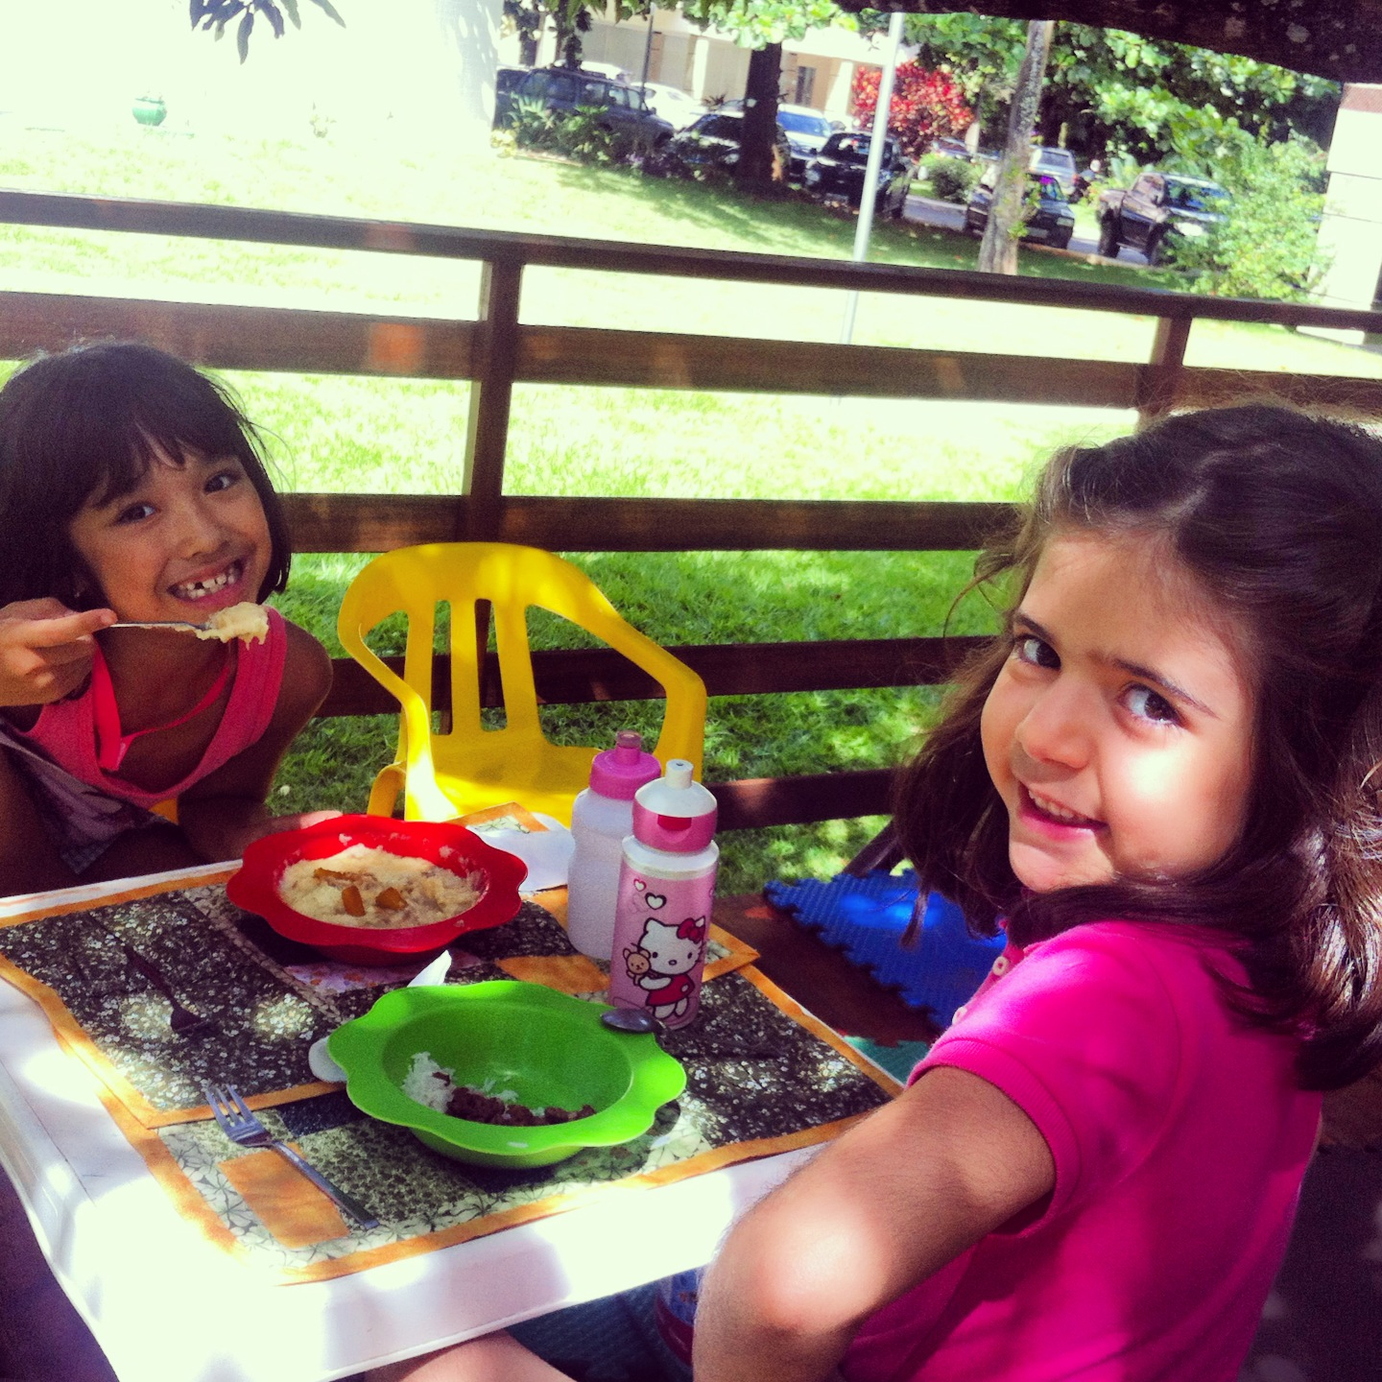


Reumatologia e SUS
maio /2015

Slide 2
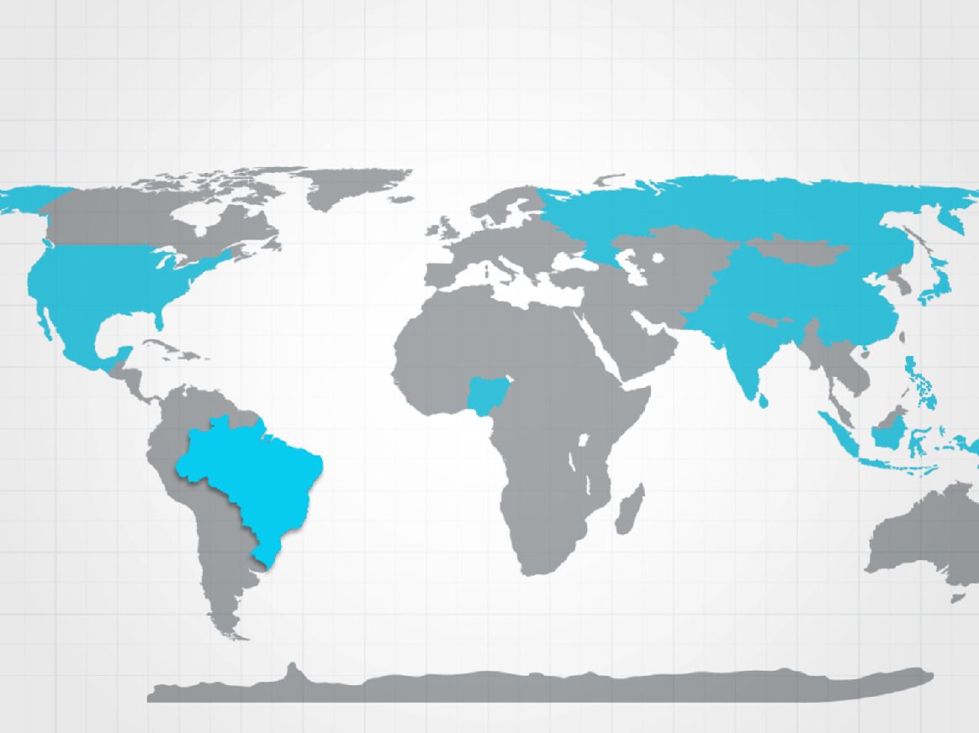












O Brasil é o único país
com mais de 100 milhões de habitantes que assumiu o desafio de ter um sistema universal, público e gratuito de Saúde
Notes:
*

Slide 3



Dimensão do SUS
4,1 bilhões de procedimentos ambulatoriais em 2014
590 milhões de consultas médicas em 2014
11,4 milhões de internações em 2014
Maior sistema público de transplantes de órgãos do mundo
98% do mercado de vacinas é movimentado pelo SUS
19 milhões de procedimentos oncológicos em 2014**
2,6 milhões de procedimentos de quimioterapia feitos no SUS em 2014**
Dados ainda podem sofrer alterações
Fonte: Ministério da Saúde - Sistema de Informações de Saúde-TABNET.
** Fonte: Coordenação Geral de Sistemas de Informação CGSI/SAS/MS
Notes:
*

Slide 4
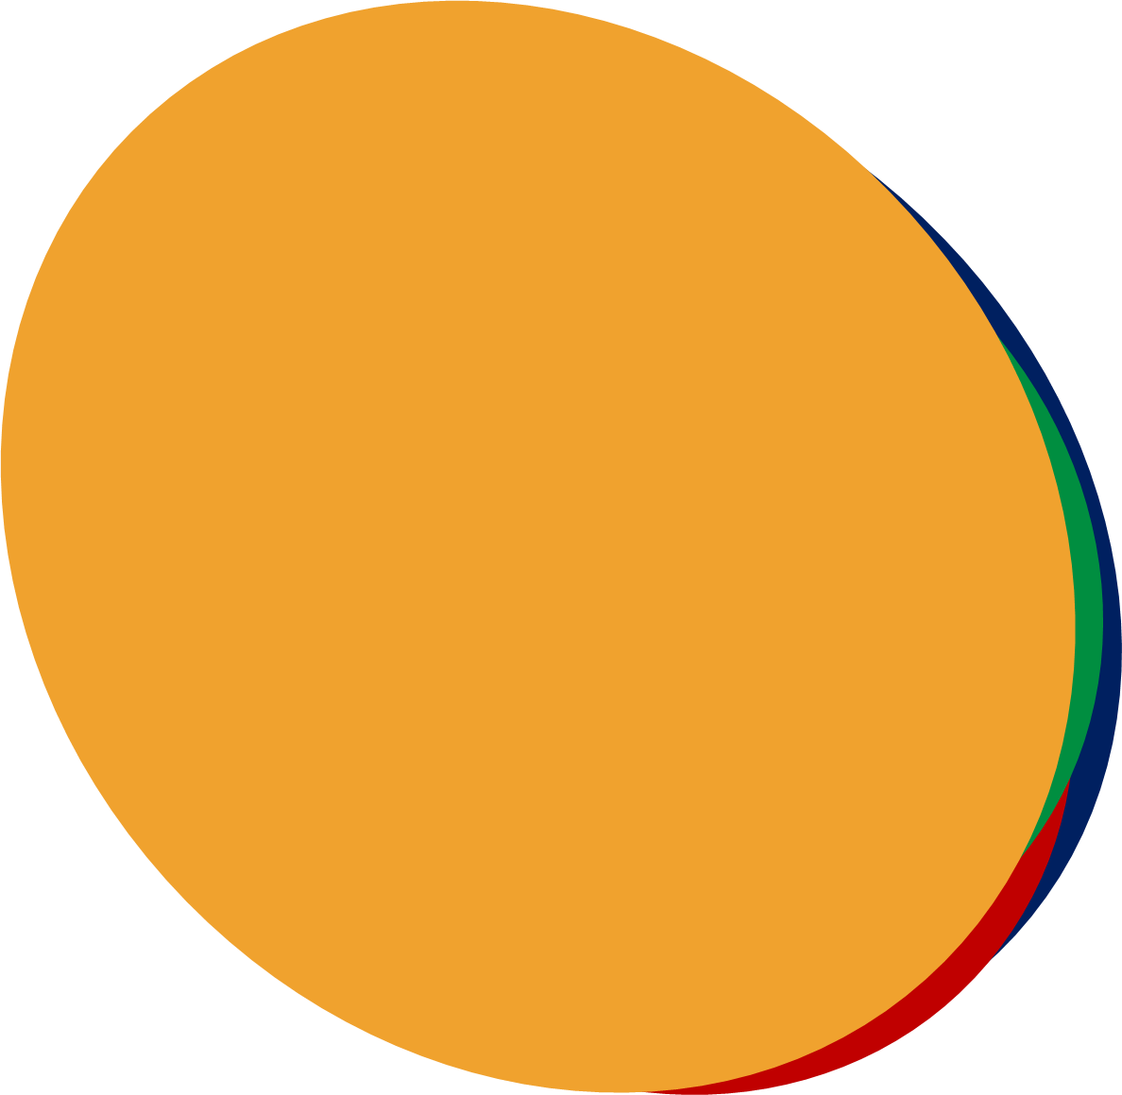
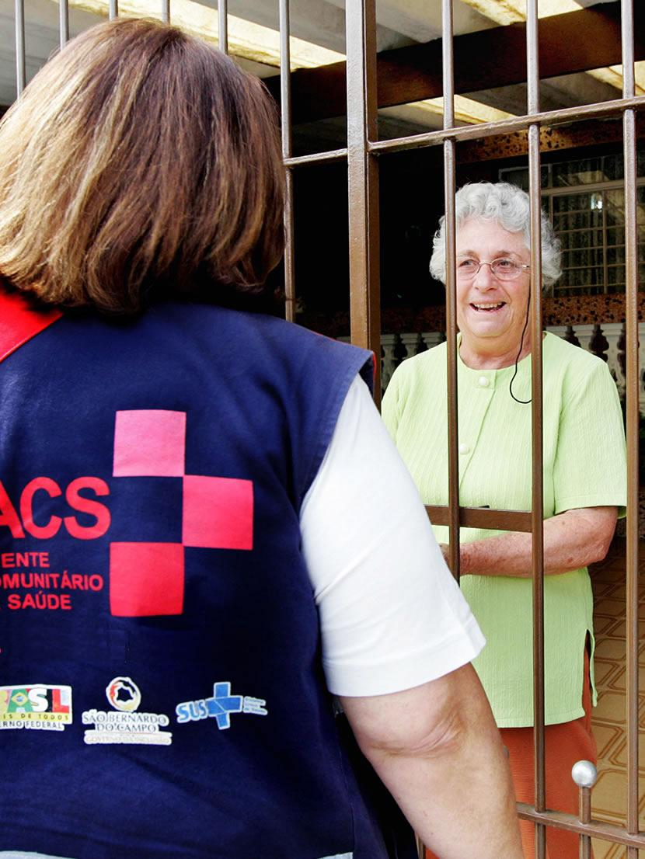
Programa alcança 60% da população, por meio de 39,3 mil equipes, o que representa atendimento a 121,3 milhões de cidadãos
Saúde da Família
Jan/2015
Financiamento da Atenção Básica passou de R$ 9,8 bilhões* em 2010 para R$ 18,1 bilhões* em 2014. Aumento de 84,6%
*Total sem contabilizar as emendas parlamentares.
Fonte: Departamento de Atenção Básica – DAB/SAS/MS

Slide 5
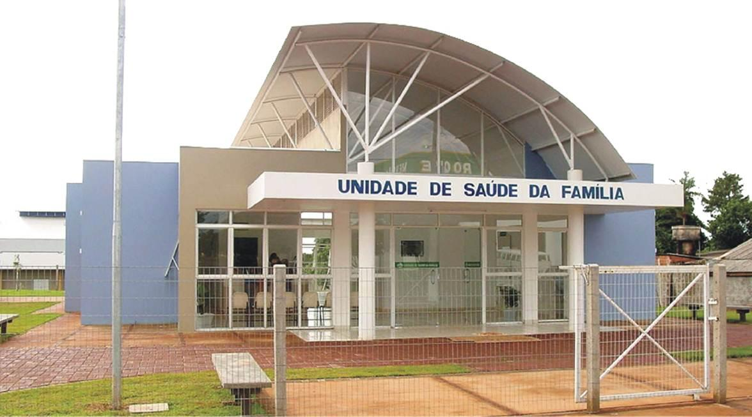
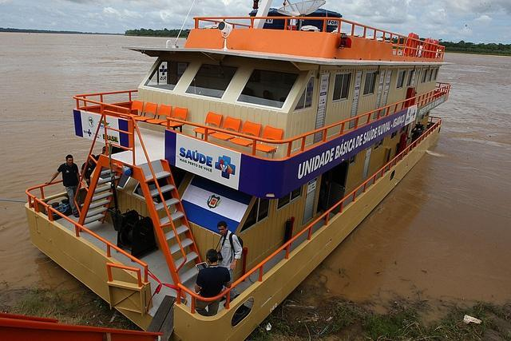
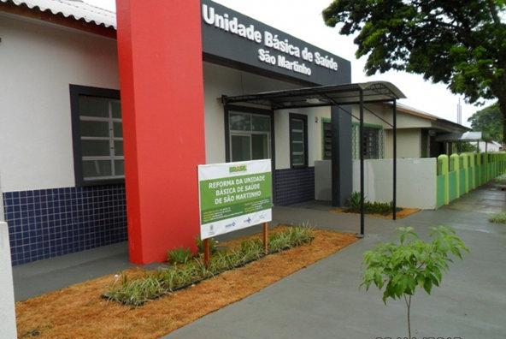
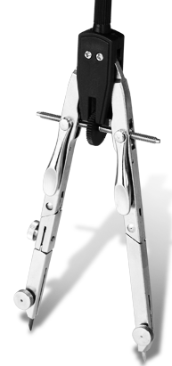
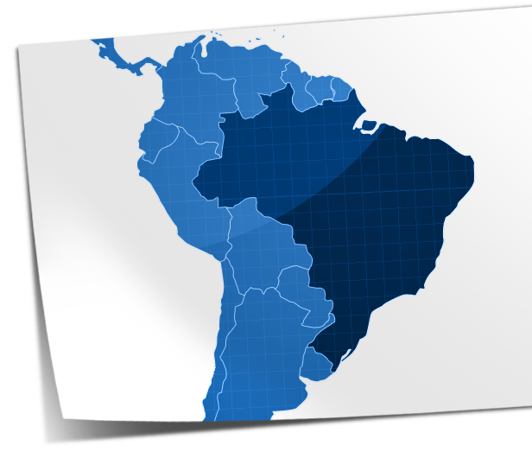

Unidades Básicas de Saúde
OBRAS CONCLUÍDAS
9.162
UBS EM FUNCIONAMENTO
40,6 mil
PROPOSTAS CONTRATADAS
24.875
Fonte: Departamento de Atenção Básica – DAB/SAS/MS
Brasil 2009 a jan/2015
Notes:
*

Slide 6

Programa Mais Médicos para o Brasil
14.462 médicos em
3.785 municípios e 34 Distritos Sanitários Indígenas (DSEI)
Mais de 50 milhões de brasileiros cobertos (jan/2014)
Fonte: SGTES/MS
Notes:
*

Slide 7
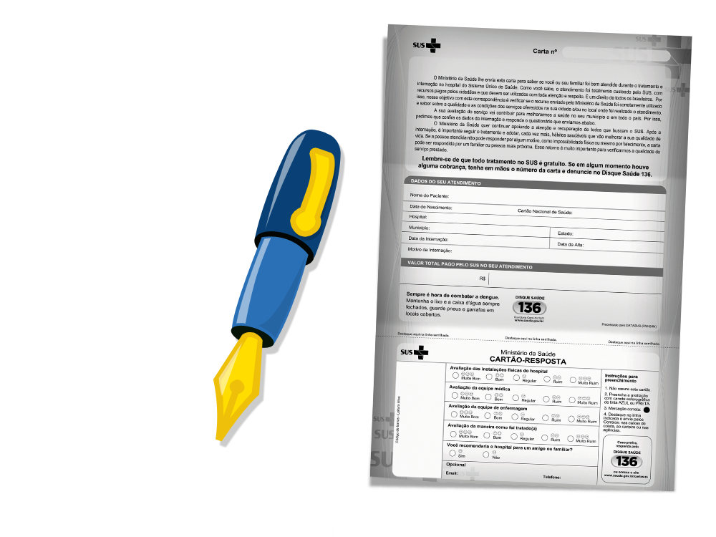
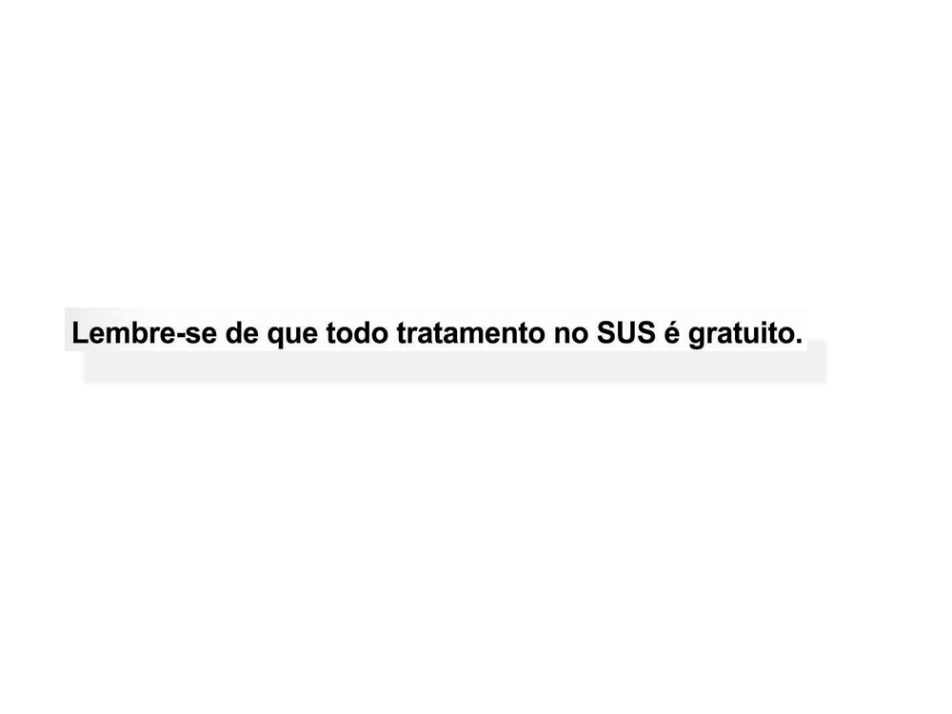

Carta SUS
Mais de 37,5 milhões
de cartas enviadas
para identificar o que precisa ser melhorado e premiar quem atende bem com qualidade e humanização
(dados acumulados de jan/2012 a dez/2014)
Fonte: Departamento de Ouvidoria Geral do SUS – DOGES/SGEP/MS
Notes:
Fontes:
Relações médicos/habitante: CFM e IBGE – 2012
Municípios sem médico: Rede Observatório de Recursos Humanos
*

Slide 8
Repasses Fundo a Fundo
(em bilhões de Reais)
Valores brutos repassados, por ano, Brasil.
69,5
http://www.fns.saude.gov.br/indexExterno.jsf
Notes:
*

Slide 9

REUMATOLOGIA
O Ministério da Saúde coordena uma Câmara Técnica de Reumatologia. (Portaria GM/MS nº 3.443 de 11 de novembro de 2010)
13 Protocolos Clínicos de Diretrizes Terapêuticas relacionados a doenças reumáticas publicados.

Slide 10

LÚPUS ERITEMATOSO SISTÊMICO – LES
PORTARIA SAS/MS Nº 100 DE 07 DE FEVEREIRO DE 2013
Oferece informações detalhadas quanto as ações a serem tomadas para:
Diagnóstico,
Tratamento,
Controle, e
Acompanhamento dos pacientes.

Slide 11
Integralidade da Assistência
Atenção Básica:
Cuidados clínicos com equipe multiprofissional;
Acolhimento, avaliação de história clínica e investigação com exames laboratoriais e de imagem;
Práticas integrativas; e
Tratamento medicamentoso e não medicamentoso;
Atenção Especializada:
Consulta com médico reumatologista e ortopedista;
Realização de exames laboratoriais e de imagem; e
Reabilitação física

Slide 12
SISTEMA DE INFORMAÇÃO HOSPITALAR – SIH-SUS
Em 2014 foram registradas 1.373 internações com CID de Lúpus Eritematoso Sistêmico

Slide 13
SISTEMA DE INFORMAÇÃO AMBULATORIAL – SIA-SUS
9.245.551 atendimentos registrados com CIDs relacionados a LES em 2014 no SIA/SUS, dentre os quais:
os que tiveram a finalidade diagnóstica (ressonância, tomografia, ultrassonografia, cintilografias, exames laboratoriais, dentre outros);
as ações de promoção e prevenção em saúde;
procedimentos ambulatoriais (curativos, sedação);
consultas médicas especializadas;
atendimento fisioterapêutico;
ajuda de custo para TFD; e
dispensação de medicamentos

Slide 14


